Slide 1
Wardriving
Antwerpen in kaart
Peter Van de Putte – Daan Maes

Slide 2
Wardriving
Zoeken naar WiFi-netwerken
Encryptie & beveiliging in kaart brengen
(netwerken hacken voor gratis internet)
Notes:
-Wardriving is het opzoek gaan naar wifi-netwerken, dit door middel van rond te rijden met een wagen die met speciale apparatuur is uitgerust. Deze apparatuur registreert alle gevonden informatie over de draadloze netwerken die kunnen worden gevonden. Onder meer Google heeft wardriving toegepast, de wagen die de beelden maakte voor Google Street View registreerde tegelijkertijd alle draadloze netwerken in de omgeving.
-Geeft Encryptiemethode, SSID, BSSID, Channel, Verbonden mac-adressen en Locatie terug
-Oorspronkelijk met als doel hacken, maar in ons project gewoon in kaart brengen hoe het gesteld is met de wifi in Antwerpen

Slide 3
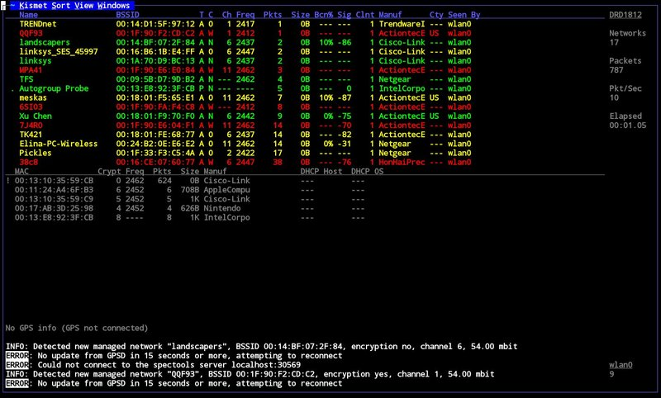
Technologie
Kismet
Notes:
App van Linux die standaard op het kali besturingssysteem staat
Zoekt alle wifinetwerken in de buurt
Geeft terug zoals net gezegd:
-encryptiemethode
-SSID
-BSSID
-Channel
-verbonden mac-adressen

Slide 4
Technologie
GPS
Android GSM
GPSD
WiFi-Antenne
Google maps
Netxml –> kml (via command prompt kali)
Alle gevonden netwerken
Notes:
Android gsm die gps kan ontvangen
GPSD neemt locatie van gsm via usb en stuurt door naar kismet
kismet Koppelt deze aan gevonden netwerk op dat moment
Wifi antenne = krachtiger → netwerken van op grotere afstand nog ontvangen
Data opgeslagen als netxml door kismet
Omzetten naar kml via de cmd van kali
In google maps plaatsen (kml) → elk netwerk is een punt, hover over dit punt en zie alle gevonden info

Slide 5
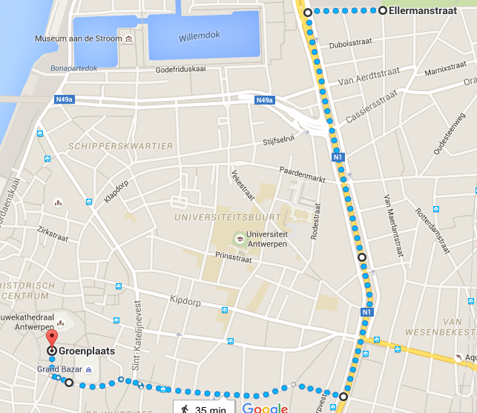
Onze sessie
Notes:
Voor onze sessie zijn we vanuit de AP-hogeschool (campus Ellermanstraat) vertrokken, over de Italielei richting Meir, dit omdat zich daar veel winkels bevinden die wel eens netwerken kunne gebruiken die niet beveiligd zijn. Zo hebben we heel de Meir doorgewandeld tot aan de Groenplaats en hebben we hier nog een cirkel gewandeld langs alle gebouwen om deze nog in kaart te brengen.

Slide 6
Resultaten

Slide 7
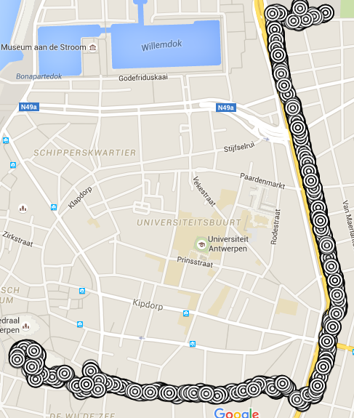
3829 netwerken
Notes:
In totaal hebben we 3829 netwerken gevonden over een afstand van 2.7 kilometer.
Dat zijn bijna 1.5 netwerken per meter die er in Antwerpen kunnen worden gevonden.

Slide 8
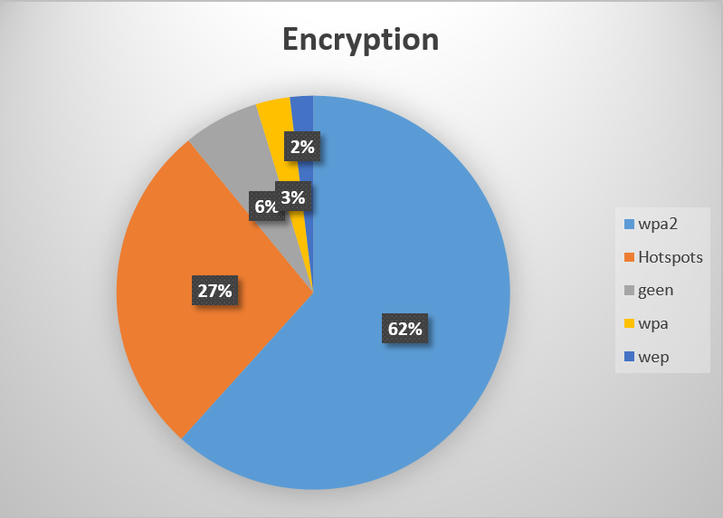
Encryptie
Notes:
Encryptiemethoden
De meest voorkomende encryptiemethode is WPA2(62%), wat ook de meest veilige methode is.
WPA1(3%) en WEP(2%) zijn minder veilig en representeren dus een kleiner deel van de encryptiemethoden.
6% van alle netwerken heeft geen encryptiemethode en staat dus open voor alle mensen die toegang willen tot het netwerk en eventueel verkeerde dingen willen doen. Als we dit toetsen aan onze gevonden netwerken per meter, komen we uit op ongeveer 1 onbeveiligd netwerk per 20 meter in Antwerpen.
Hotspots(27%) maken tegenwoordig een groot deel uit van alle netwerken. Er wordt geen beveiligingssleutel toegepast maar gebruikers moeten zich meestal wel registreren alvorens het netwerk optimaal te kunnen gebruiken.
Onder deze hotspots vallen onder anderen:
PROXIMUS_FON, Colombus-net, hhonors-public, TelenetHomespot, hhonors, Antwerpport en telentehotspot.

Slide 9
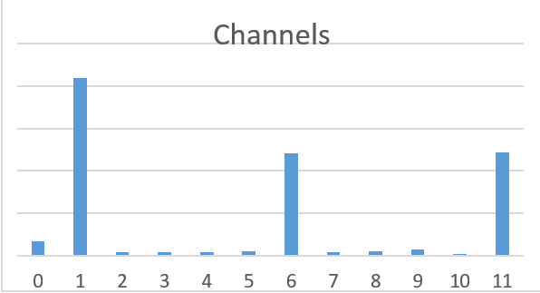
Channels
Notes:
Bijna de helft van alle wifinetwerken werken op channel 1. Samen met channel 11(24%) en channel 6(24%) zijn ze verantwoordelijk voor 90 van de channels die gebuikt worden. Buiten deze drie worden er dus amper andere channels gebruikt.
Wat vrij logisch is want Kanaal 1, 6 en 11 zijn de beste WiFi kanalen omdat deze elkaar niet overlappen.
Dit is dus een logische vaststelling
Toch kiest 10 procent nog voor een andere channel dan deze 3.

Slide 10
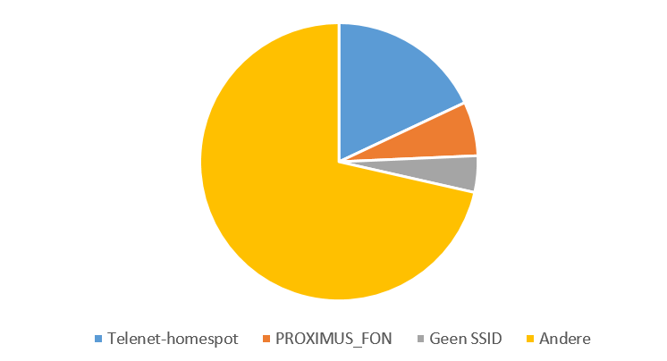
SSID
Notes:
Als we kijken naar de SSIDs van de netwerken valt het op dat 18 procent van alle netwerken in Antwerpen een Telenethomspot is en 6 procent een PROXIMUS_FON netwerk.
Daarnaast zijn er ook een goede 4 procent van de netwerken die hun SSID niet tonen. Waarvan nog eens 22 procent van deze netwerken geen encryptie methode gebruikt.
Toch even onderstrepen dat het verbergen van je SSID geen volwaardige maatregel is tegen indringers. Zo is het redelijk effectief tegen personen, die niet gericht zoeken naar het netwerk van een specifiek bedrijf. Maar een vastberaden hacker heeft dit zo gevonden.

